Slide 1
Тема: Права и обязанности супругов в браке
Автор : Жуковская Илона Сураджитовна
,ученица 11 «А» класса

Slide 2
Цели и задачи исследовательской работы
Цель настоящей работы:
собрать основную теорию по данной теме, изучить и обобщить характеристику прав и обязанностей супругов.
Задачи исследования:
1. Проанализировать литературу по данной теме.
2. Выделить права и обязанности супругов.
3. Провести анкетирование по данной теме и проанализировать результаты.

Slide 3
Цель:
Собрать основную теорию по данной теме, изучить и обобщить характеристику прав и обязанностей супругов
Объект исследования: брак мужчины и женщины.
Предмет исследования: правовые отношения супругов.
Методы исследования :
• изучение литературы по данной теме;
• наблюдение;
• анализ прав и обязанностей;
• опрос-анкетирование;
• сравнительный анализ.

Slide 4
Актуальность:
Вступление в брак – одно из важнейших событий в жизни человека. От него зависит счастье и благополучие не только самих супругов, но и их будущих детей.
Поскольку муж и жена полностью равноправны, то все вопросы жизни семьи и воспитания детей могут решаться ими только совместно.
Гипотеза:
Если мы будем больше знать о правах и обязанностях супругов в браке , то сможем разрешать те или иные проблемы между супругами безболезненнее , учитывая интересы всех сторон участников правоотношений.
Ожидаемые результаты:
Ознакомление школьников к системе брачных отношений между мужчиной и женщиной, полное представление о правах и обязанностях супругов в браке.
Практическое применение:
школьные уроки, классные часы, «разговоры о важном», внеурочная деятельность. Беседы, родительские собрания, на уроках обществознания, во внеурочной деятельности.

Slide 5
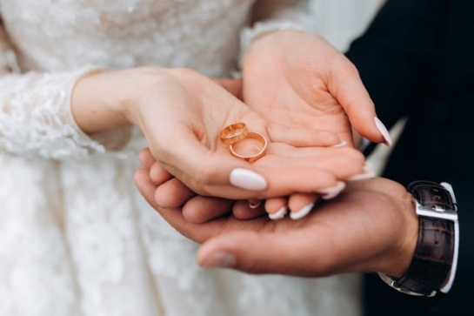
Сущность понятия «Брак»
Брак – признанная обществом форма отношений между мужчиной и женщиной с целью создания семьи
Права и обязанности супругов в браке разделяются на :
Имущественные – не имеют экономического содержания
Неимущественные – имеют экономическое содержание : возникают по поводу нажитого в браке имущества т.е супружеской собственности

Slide 6
Личные (неимущественные)права и обязанности супругов закреплены в ст.31 и 32 Семейного Кодекса РФ
Права
Обязанности
Свобода каждого из супругов в выборе рода занятий, профессии, мест пребывания и жительства.
﻿﻿Равенство супругов в вопросах материнства и отцовства, воспитания и образования детей, других вопросов жизни семьи.
Право каждого из супругов по своему желанию выбирать при заключении брака фамилию одного из них в качестве общей фамилии, или сохранить свою добрачную фамилию, либо присоединить к своей фамилии фамилию другого супруга.
Обязанность каждого из супругов:
Строить взаимоотношения в семье на основе взаимоуважения и взаимопомощи;
Содействовать благополучию и укреплению семьи, заботиться о благосостоянии и развитии своих детей

Slide 7
Имущественные права и обязанности:
Права
Обязанности
Право супруга на расторжение брака
Право на имущество, нажитое супругами во время брака: общие доходы; вещи, приобретенные за счет обоих доходов супругов; ценные бумаги и др.
Право на имущество нажитое до вступления в брак
Право личной собственности одного из супругов на содержания наследство и дарение
супругов
﻿﻿Право личной собственности на вещи индивидуального пользования, кроме предметов роскоши и др
Обязанность взаимного материального содержания супругов
Обязательство использовать доход, полученный семьей, за исключением дарения и наследования.
Обязательство выплачивать налоговые платежи по имуществу.
Обязательство распоряжаться семейными делом.

Slide 8
Брачный договор- соглашение лиц, вступающих в брак, или соглашение супругов, определяющее их имущественные права и обязанности в браке и (или) в случае его расторжения.
Режим имущества супругов
Договорный режим
Законный режим(режим совместной собственности супругов)
Владение, пользование и распоряжение имуществом, нажитым во время брака , и раздел при расторжении брака осуществляется по правилам, предусмотренным гл.7 Семейного кодекса РФ
имущественные права и обязанности супругов в период брака или его расторжения определяются соглашением супругов в брачном договоре, в котором они вправе отступить от законного режима имущества супругов

Slide 9
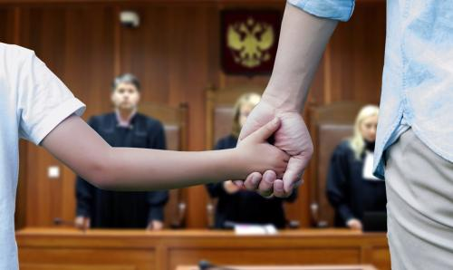
Расторжение брака:
В органаз ЗАГСа
В суде
Брак расторгается в ЗАГСЕ:
Если у супругов нет несовершеннолетних детей и оба они согласны;
- если в семье есть несовершеннолетние дети , но один из супругов осужден к лишению свободы на срок свыше 3 лет или считается пропавшим без вести
Брак расторгается в суде:
-Если один из супругов не хочет расторгать брак;
-Если в семье есть несовершеннолетние дети;

Slide 10
Алиментные отношения супругов и бывших супругов
1. Нетрудоспособный нуждающийся супруг, ставший нетрудоспособным в браке, или в течении 1 года после расторжения брака имеет право на алименты;
2. Бывший нуждающийся супруг, достигший пенсионного возраста в течении 5 лет после расторжения брака, имеет право получать алименты, если брак носил длительный характер;
3. Бывший супруг, ухаживающий за общим ребёнком инвалидом;
4. Во время беременности и в течении 1 года после рождения ребёнка.

Slide 16
Заключение:
Я надеюсь, что с помощью исследовательской работы смогла замотивировать учащихся на дальнейшее изучение темы, доказав ее важность. Моя работа может быть использована при проведении родительских собраний, классных часов, бесед, на уроках обществознания, во внеурочной деятельности.

Slide 17
Спасибо за Внимание!!!

